Slide 1


Выездная служба ранней помощи
«Домашний консультант» эффективная форма работы с семьей

Slide 2
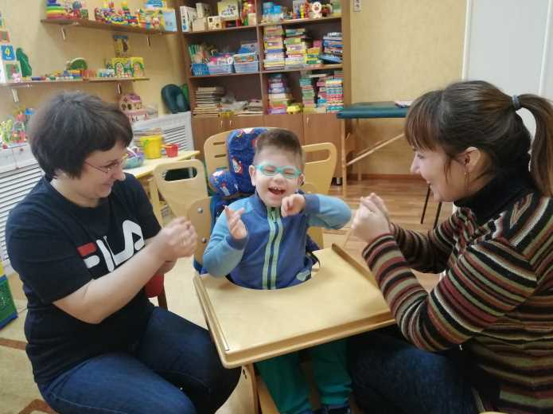
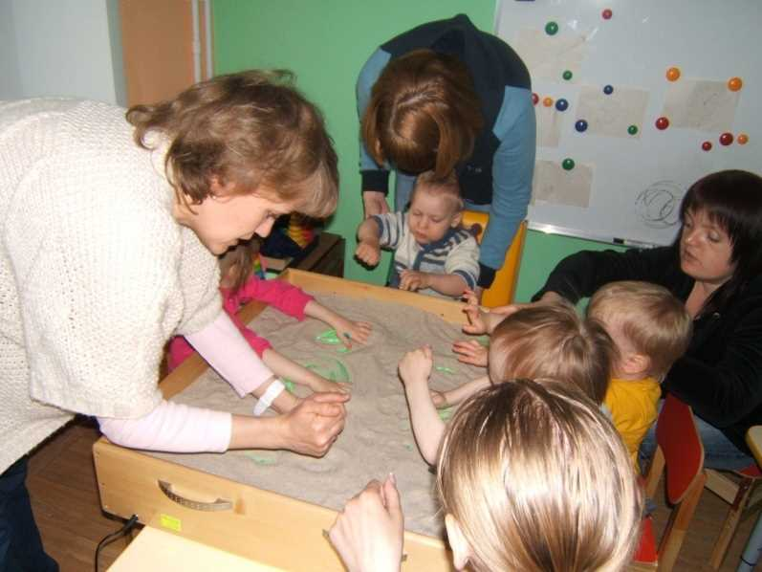
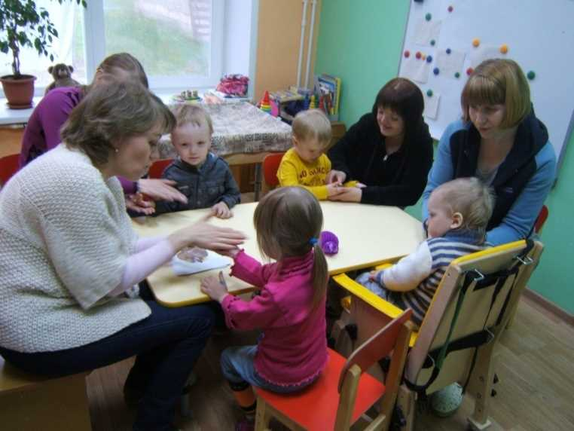
ГРУППА КРАТКОВРЕМЕННОГО ПРЕБЫВАНИЯ
работа в условиях ГКП включает гибкое содержание и педагогические технологии, обеспечивающие индивидуальное, личностно-ориентированное развитие ребенка

Slide 3
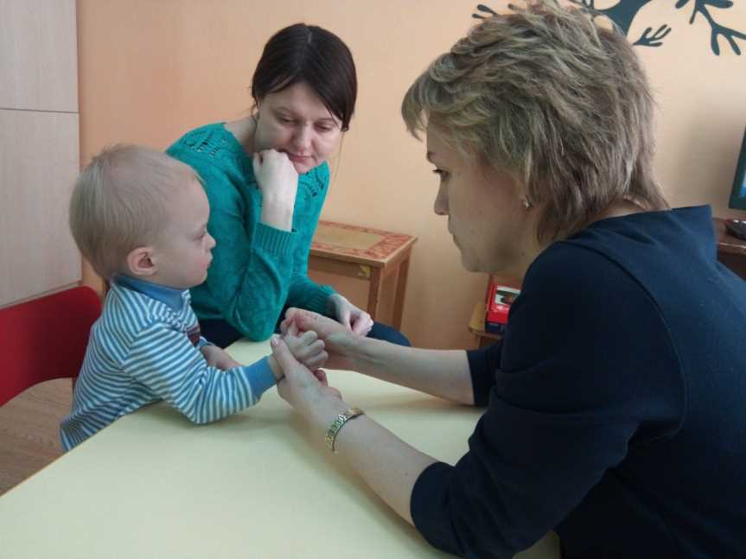
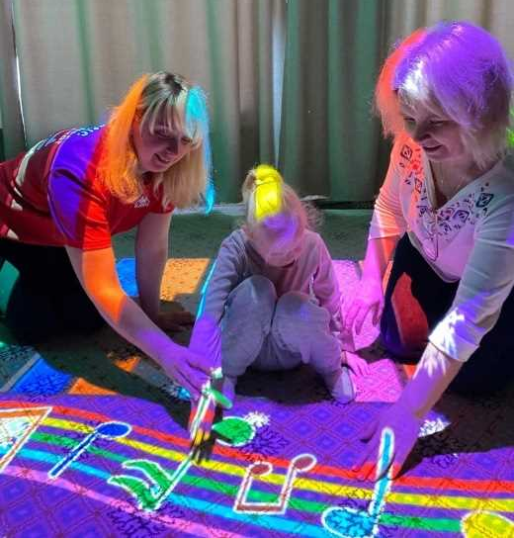
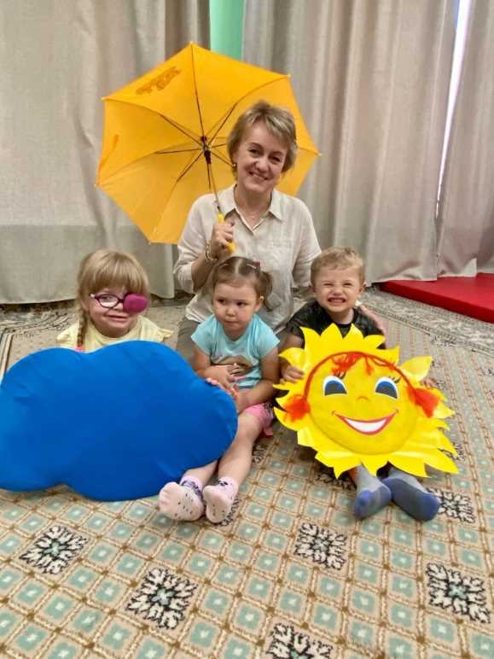
ГРУППА КРАТКОВРЕМЕННОГО ПРЕБЫВАНИЯ

Slide 4
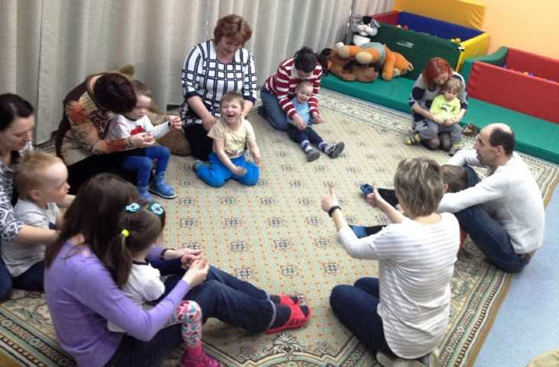
СТАТИСТИКА
Дети с ОВЗ
20
15
15
13
23
9
8
9
3
4
4
4
4
9
2019
2020
2021
2022
2023
2024
2025
в группе кратковременного пребывания услуги оказаны 103 детям с ОВЗ, из них
37 детей имеют статус инвалид
Дети - инвалиды

Slide 5
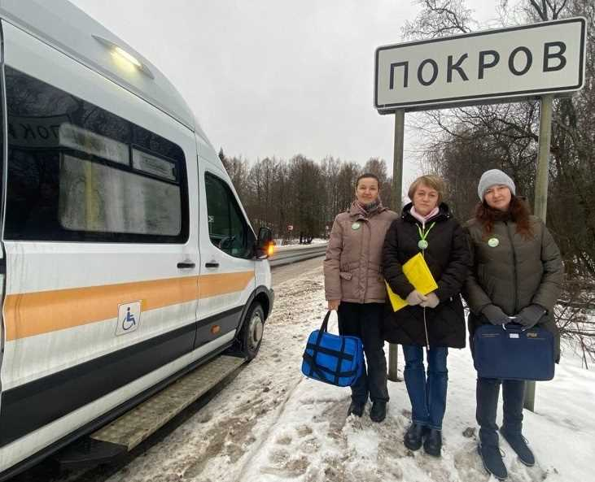
ВЫЕЗДНАЯ СЛУЖБА
РАННЕЙ ПОМОЩИ
«ДОМАШНИЙ КОНСУЛЬТАНТ»
Сумма грантовой поддержки:
2 400 000,00 рублей
Продолжительность
реализации проекта:
18 месяцев
июль 2024 г. - декабрь 2025 г.
Территория реализации проекта:
Ярославская область
город Рыбинск

Slide 6
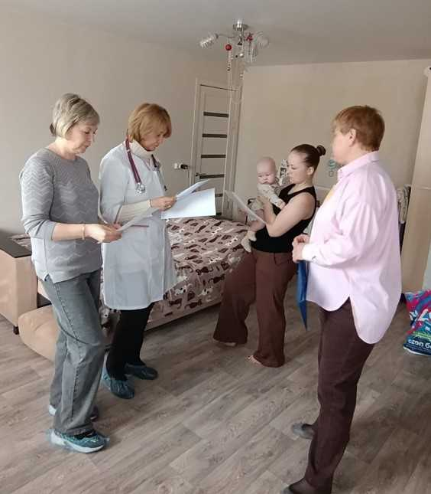

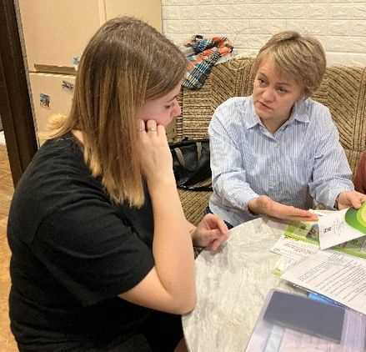
Создание условий для обеспечения доступности ранней помощи по месту жительства
ЦЕЛЬ
РЕШЕНИЕ ПРОБЛЕМЫ
ЗАДАЧИ
Содействие физическому и психическому развитию детей
Содействие формированию позитивных взаимоотношений детей и родителей (законных представителей) в семье
Повышение компетентности родителей (законных представителей) в вопросах развития и воспитания ребенка
Проведение информационно-просветительской работы и публичных мероприятий для родителей (законных представителей) и специалистов
Недоступность услуг ранней помощи для семей, не имеющих возможность получать услуги на базе учреждения
Потребность семей в развитии ребенка в естественных жизненных ситуациях

Slide 7
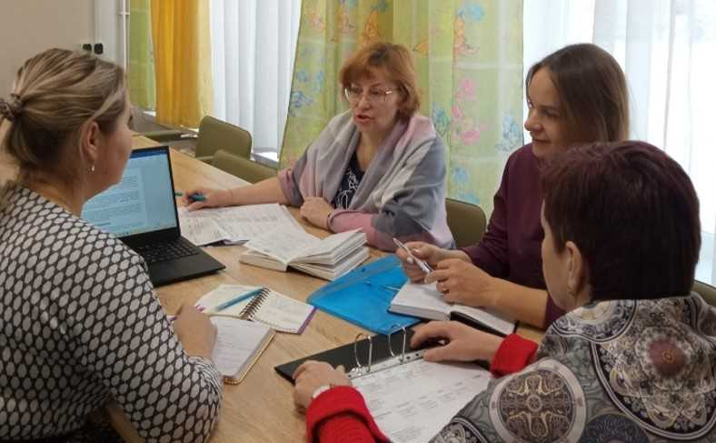
ЭТАПЫ РЕАЛИЗАЦИИ ПРОЕКТА
ПОДГОТОВИТЕЛЬНЫЙ
создание рабочей группы, разработка документации, формирование целевой группы, разработка программы деятельности, формирование команды специалистов, прохождение обучения, закупка оборудования
ОСНОВНОЙ
внедрение практики в работу:
разработка и реализация ИПРП, организация совместной деятельности детей и родителей, создание пункта проката, создание онлайн-школы для родителей, внедрение дистанционных форм работы
ЗАКЛЮЧИТЕЛЬНЫЙ
трансляция опыта на территории Ярославской области (буклеты, социальные сети, СМИ, мероприятия), мониторинг эффективности реализации практики

Slide 8
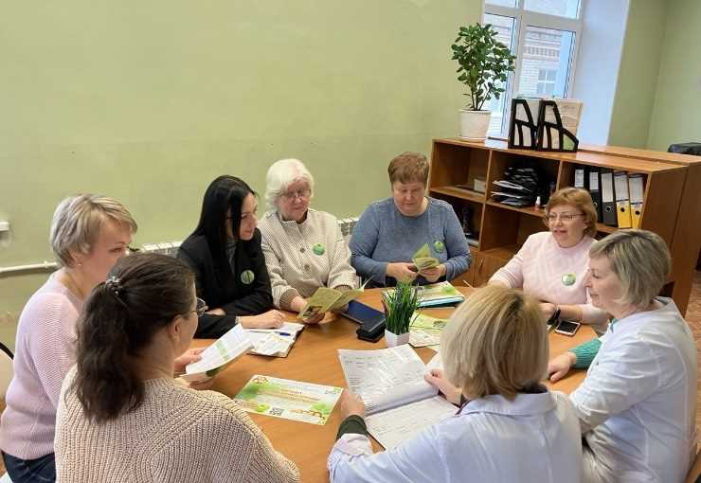
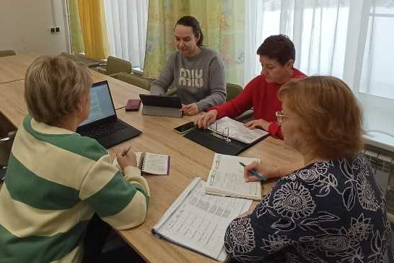
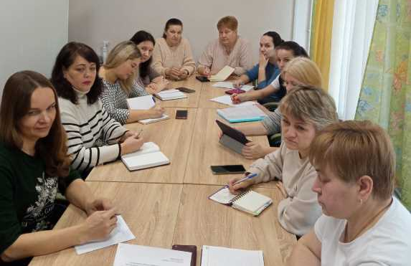
РАБОЧАЯ ГРУППА ПРОЕКТА
Разработка документации по обеспечению реализации проекта

Slide 9
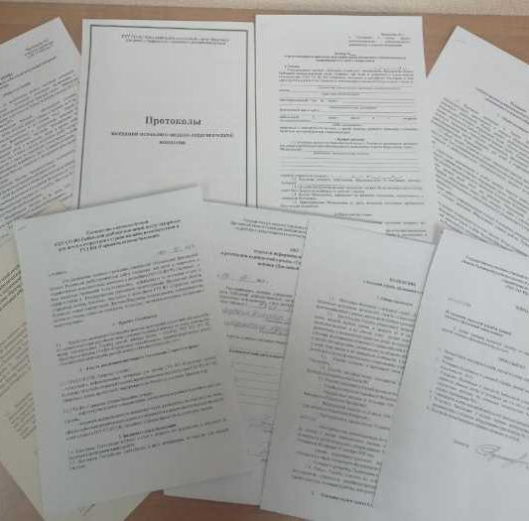
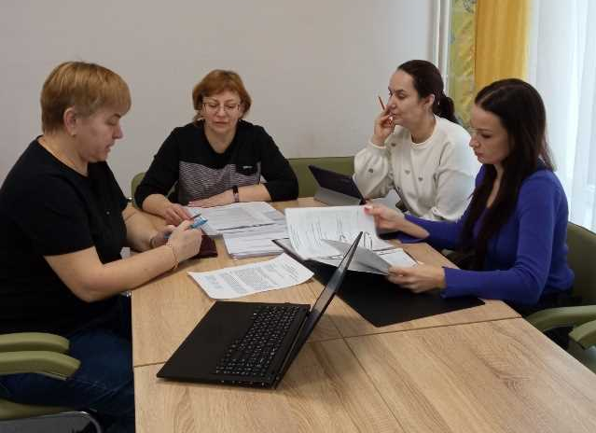
РАЗРАБОТКА НОРМАТИВНОЙ ДОКУМЕНТАЦИИ

Slide 10
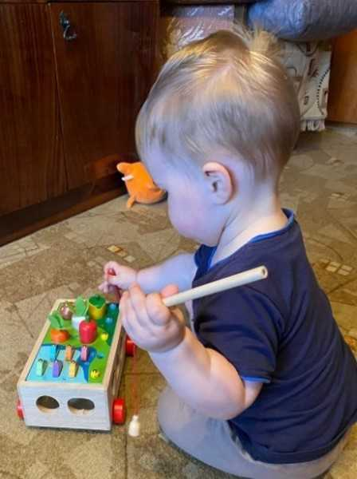
ЦЕЛЕВАЯ ГРУППА
семьи с детьми от 0 до 3 лет (маловесные и/или недоношенные)
Дети- инвалиды
от 0 до 3 лет
дети от 0 до 3-х лет, не имеющие статуса «ребенок-инвалид», у которых выявлено стойкое нарушение функций организма или выявлена задержка развития
дети от 0 до 3 лет, родители которых обеспокоены развитием и поведением ребенка
родители
детей целевой группы

Slide 11
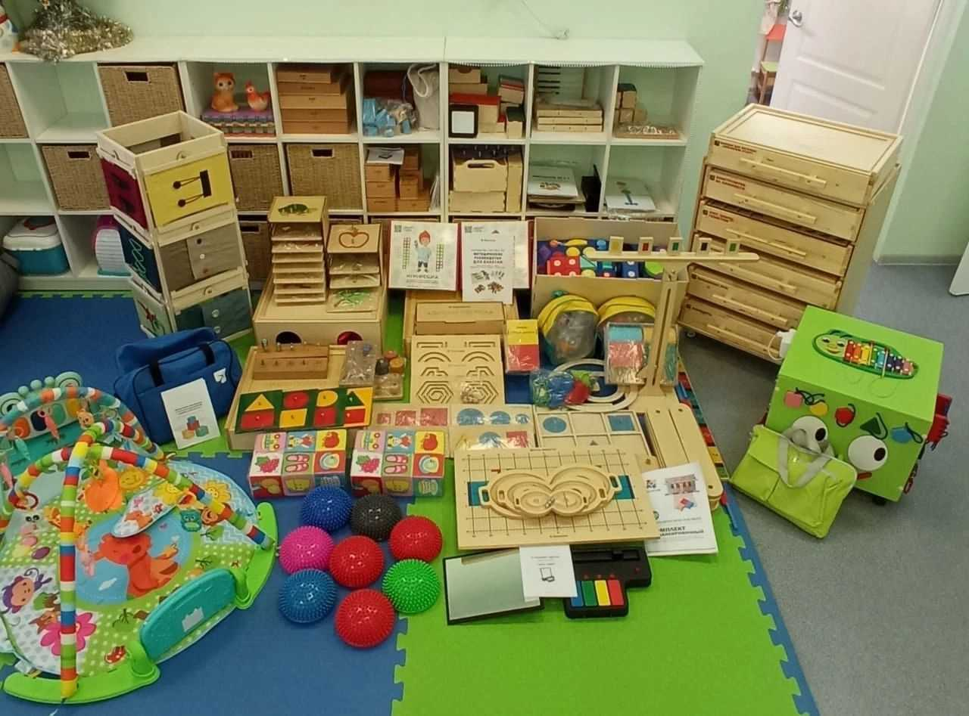
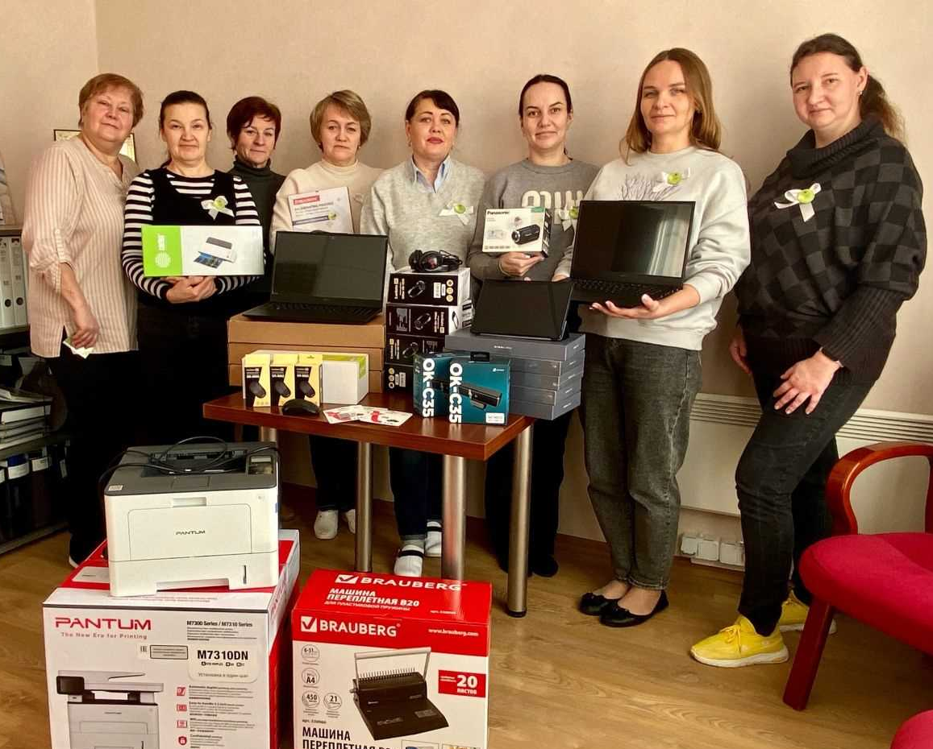
ОБОРУДОВАНИЕ ДЛЯ
РЕАЛИЗАЦИИ ПРОЕКТА

Slide 12

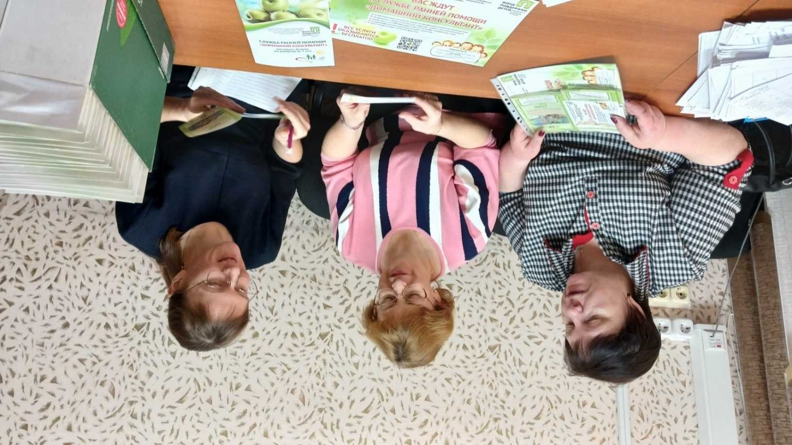
ИНФОРМАЦИОННО _ РЕКЛАМНАЯ КАМПАНИЯ
Управление труда и социальной поддержки населения администрации Рыбинского муниципального района

Slide 13
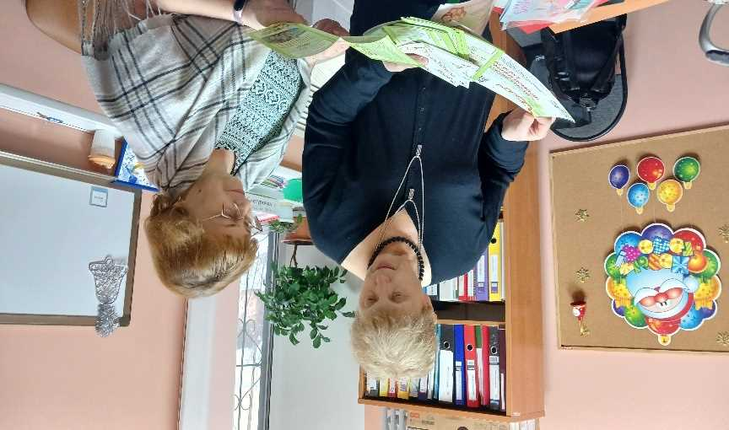
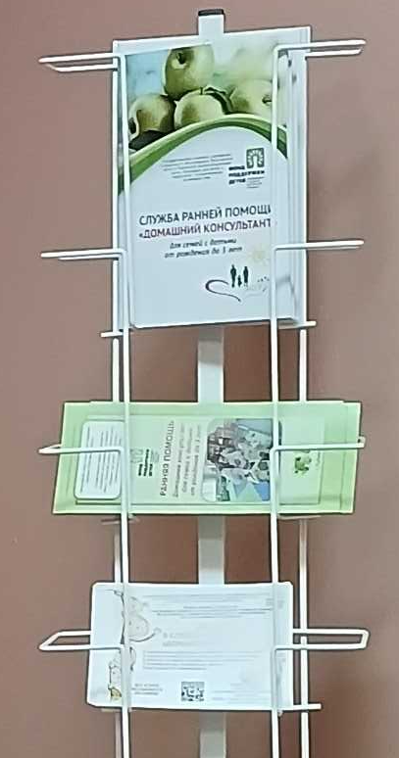
ИНФОРМАЦИОННО _ РЕКЛАМНАЯ КАМПАНИЯ
МУ Центр психолого-педагогической, медицинской и социальной помощи «Центр помощи детям»
г Рыбинск

Slide 14
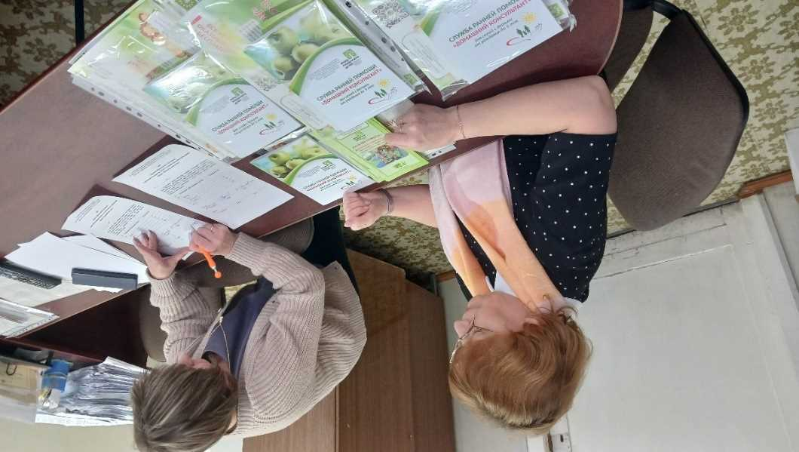
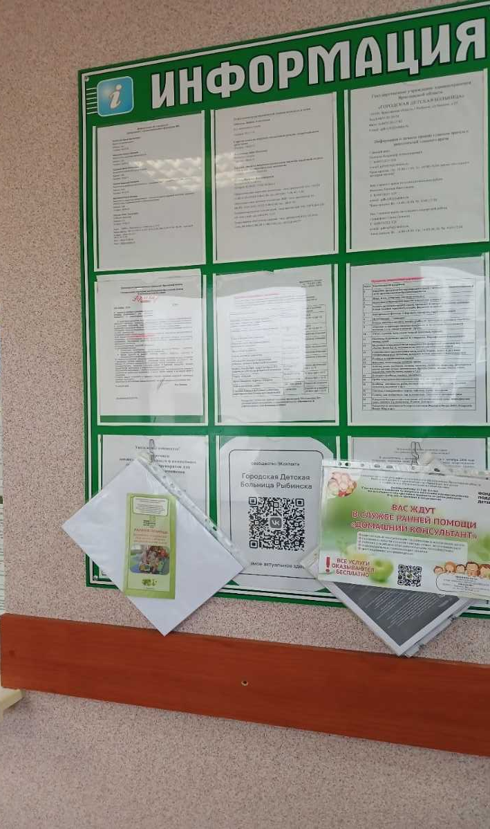
ИНФОРМАЦИОННО _ РЕКЛАМНАЯ КАМПАНИЯ
ГУЗ ЯО «Городская
детская больница»

Slide 15
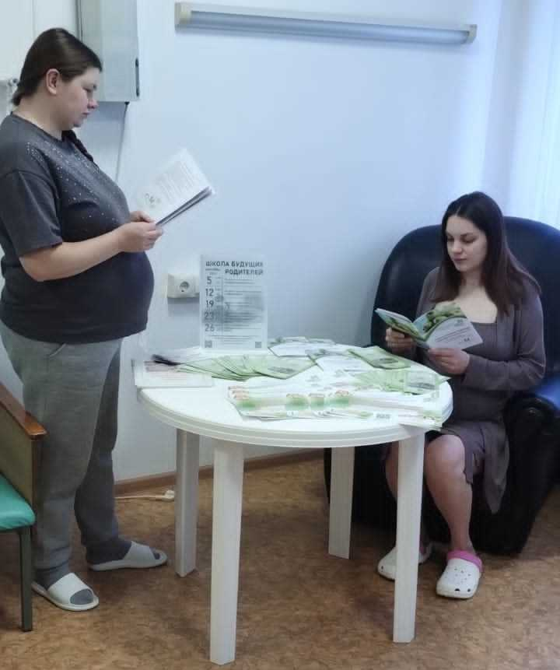
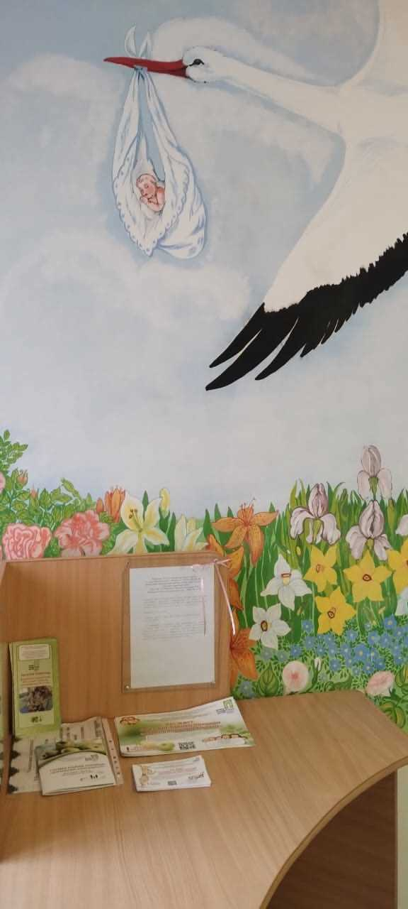
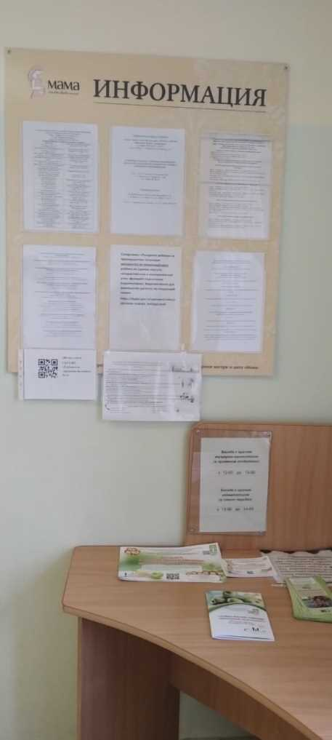
ИНФОРМАЦИОННО _ РЕКЛАМНАЯ КАМПАНИЯ
ГБУЗ ЯО
«Рыбинская городская больница №1»
Родильное отделение

Slide 16

21,7
Кабинет учителя - дефектолога
Кабинет педагога - психолога
Кабинет учителя - логопеда
Кабинет врача
Вопрос - ответ
Библиотека для родителей «Особый ребенок»
Онлайн – школа для родителей

Slide 17
ИНФОРМАЦИОННО - РЕКЛАМНАЯ КАМПАНИЯ
портал МК Ярославль
официальный портал Ярославской области
газета «Рыбинская неделя», газета «Черемуха»
страничка учреждения Вконтакте
Портал Ярославля и Ярославской области
страничка ВКонтакте
в сообществе «Социальная поддержка
Ярославской области»
Сайт учреждения «Кабинет ранней помощи»

Slide 18
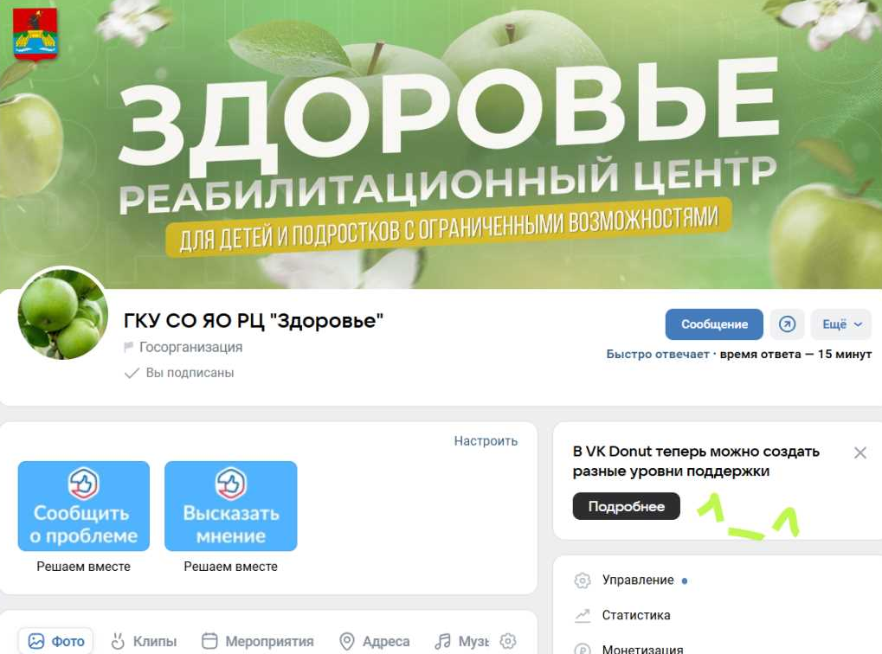
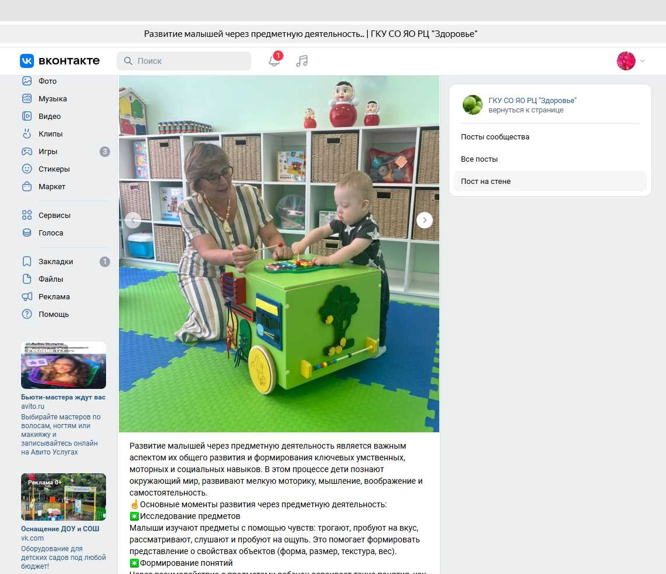


Slide 19




Профессиональная переподготовка
Курсы повышения квалификации
специалисты РЦ «Здоровье»
XV Всероссийский форум «Вместе - ради детей!
Вебинары
Онлайн - стажировки

Slide 20
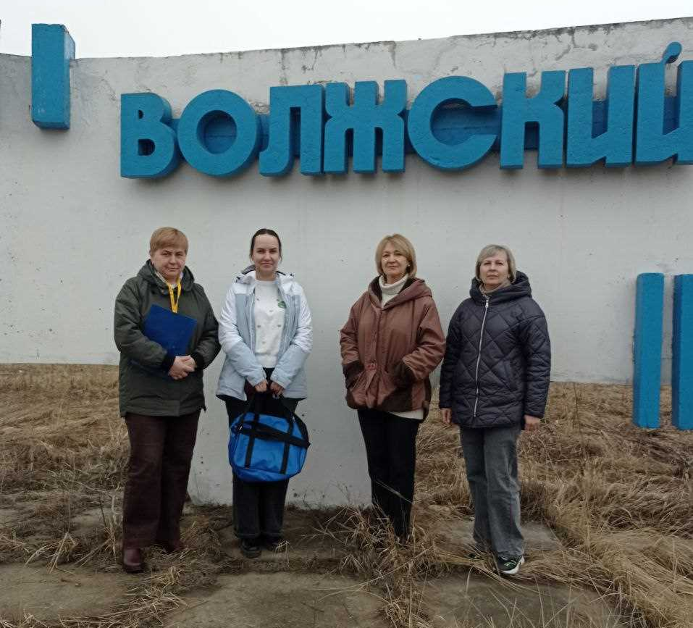
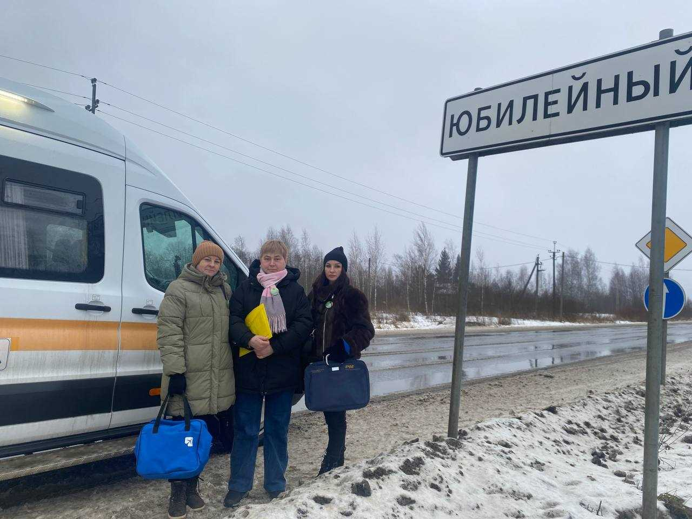
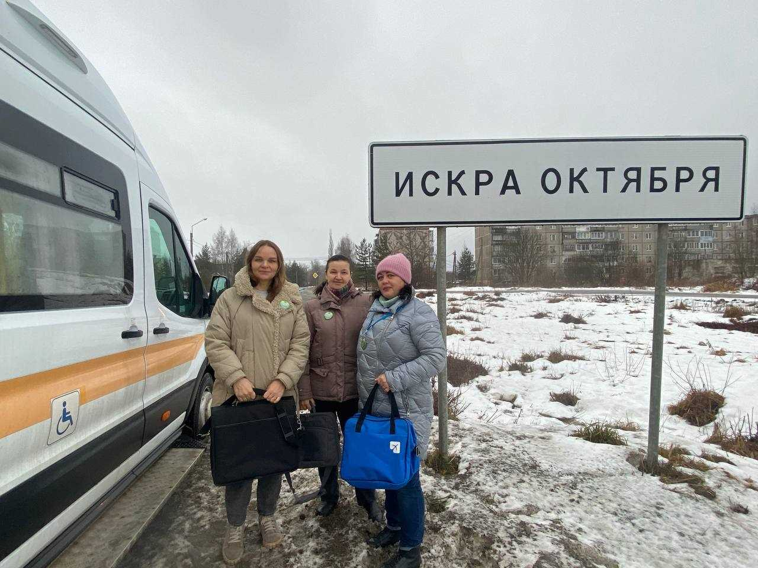
ВЫЕЗДЫ МЕЖДИСЦИПЛИНАРНЫХ БРИГАД
оказание междисциплинарной командой услуг ранней помощи на дому, направленны на:
- развитие функционирования ребенка и семьи в ЕЖС
- повышение компетенций у родителей и других ухаживающих за ребенком взрослых
- улучшение качества жизни семьи

Slide 21
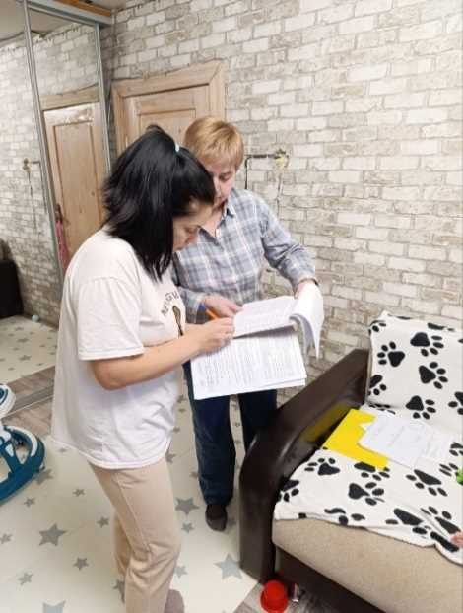
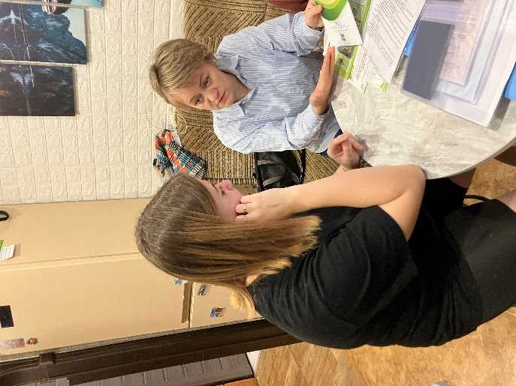
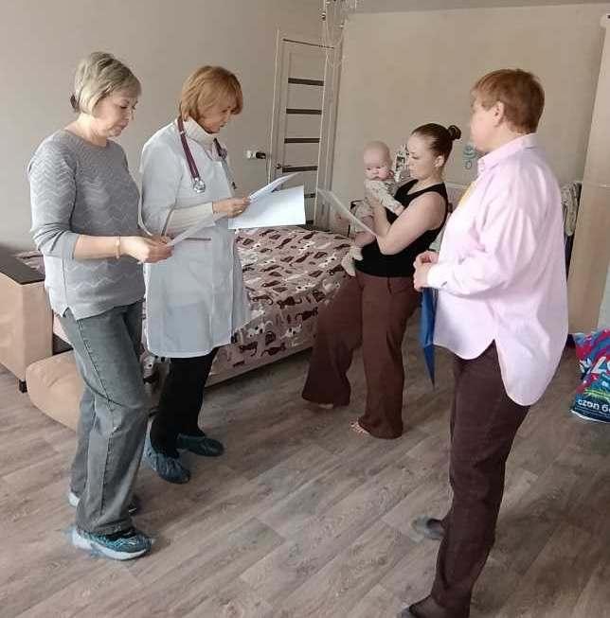
ВЫЕЗДЫ МЕЖДИСЦИПЛИНАРНЫХ БРИГАД
Первичное консультирование на дому

Slide 22
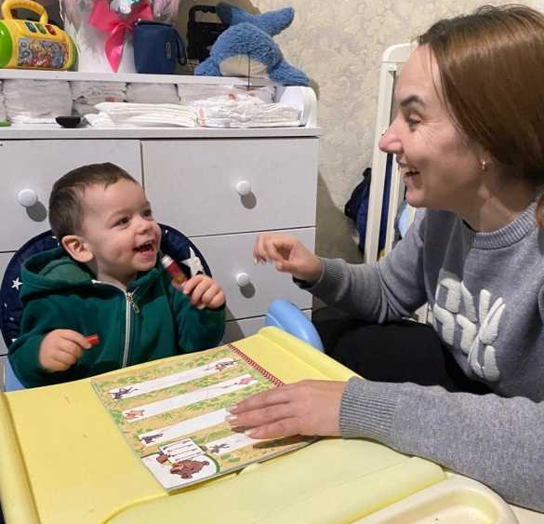
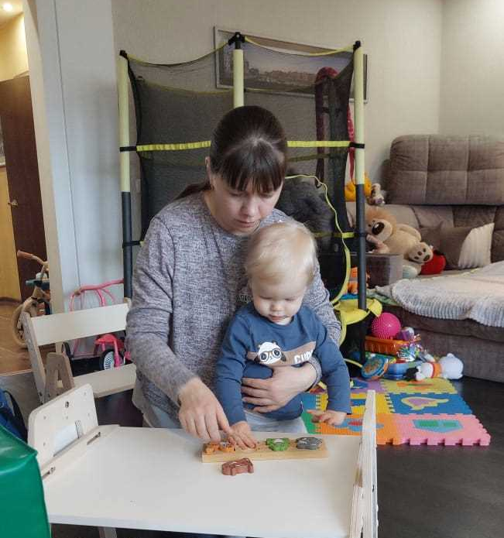
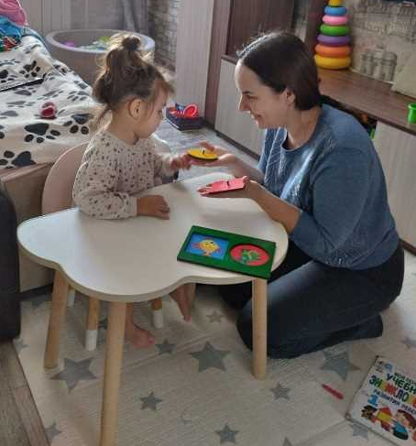
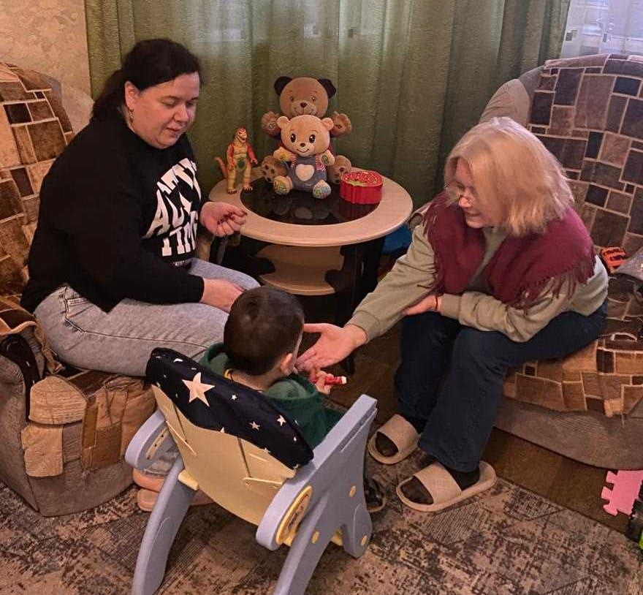
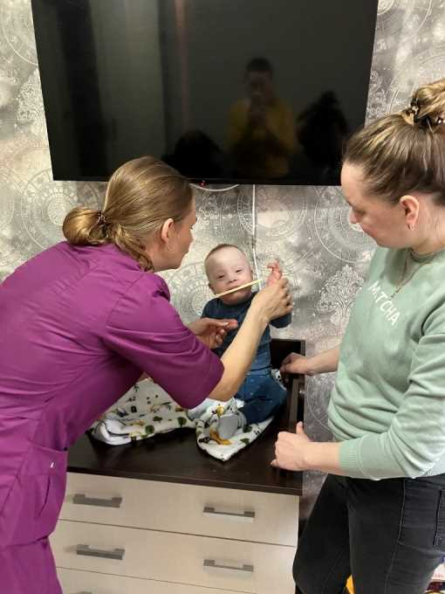
ВЫЕЗДЫ МЕЖДИСЦИПЛИНАРНЫХ БРИГАД

Slide 23
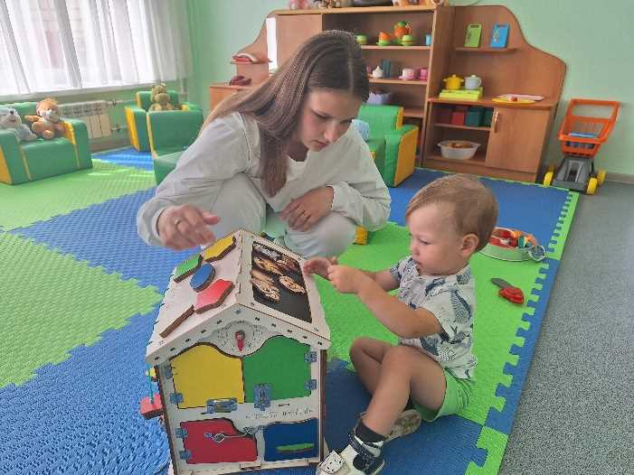
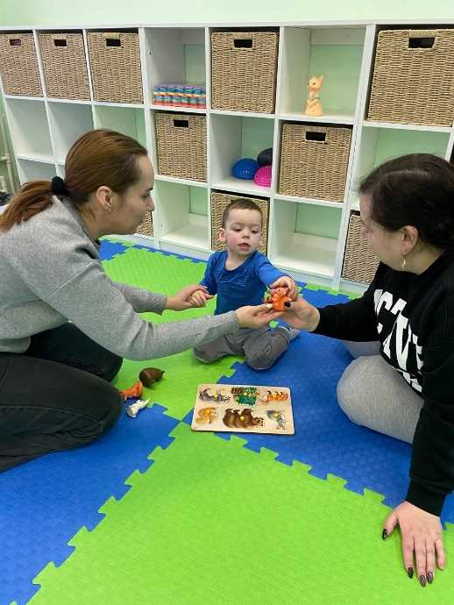
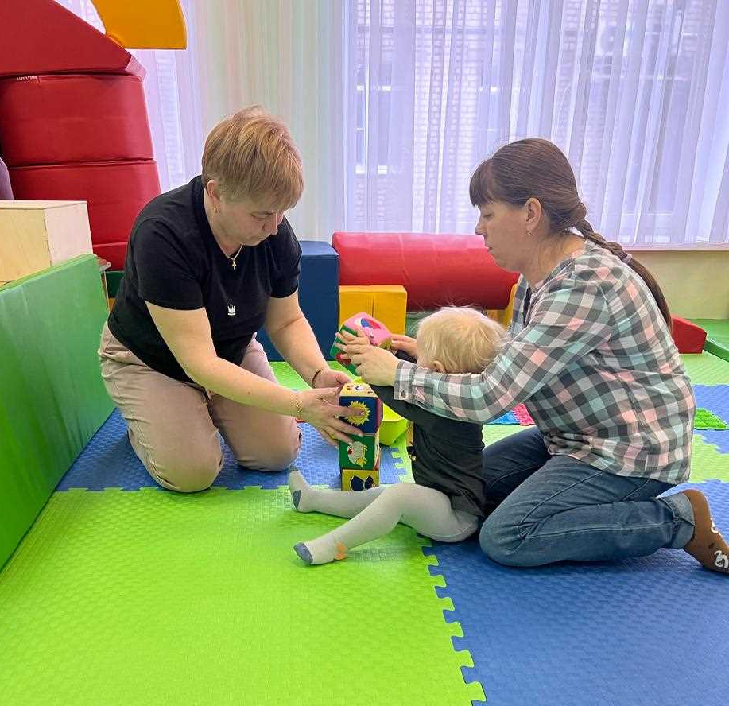
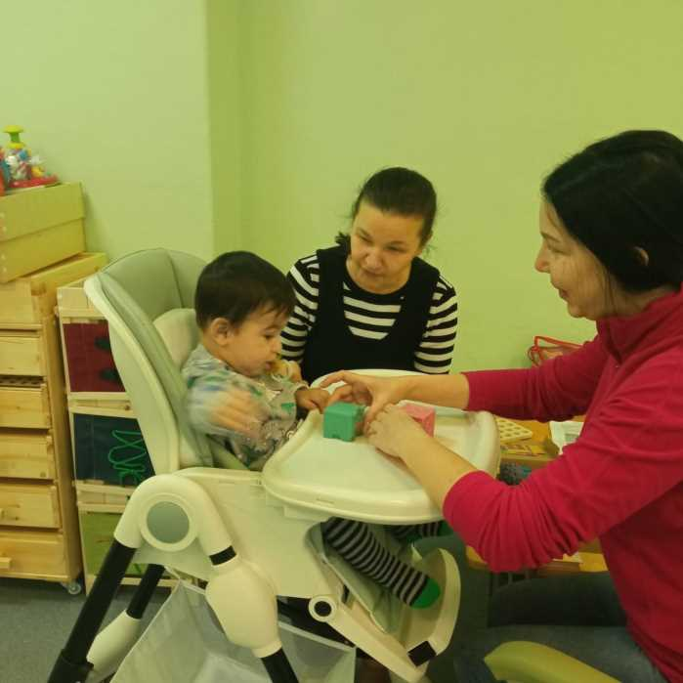
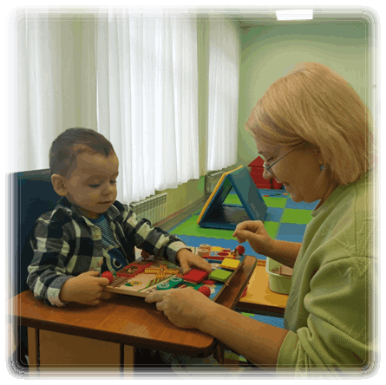
КАБИНЕТ РАННЕЙ ПОМОЩИ

Slide 24
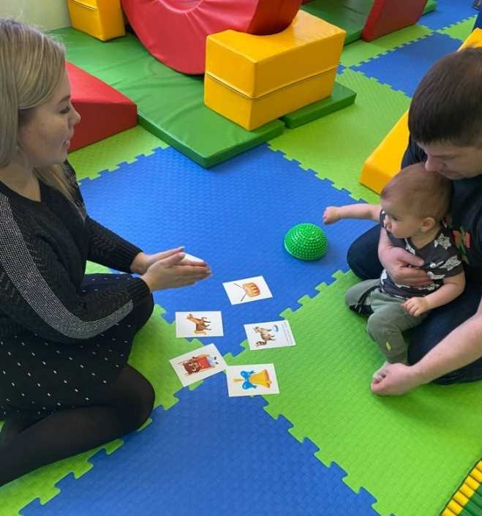
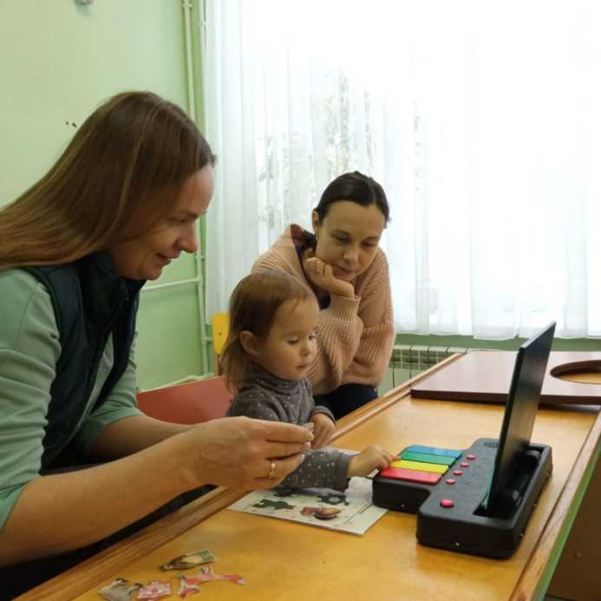
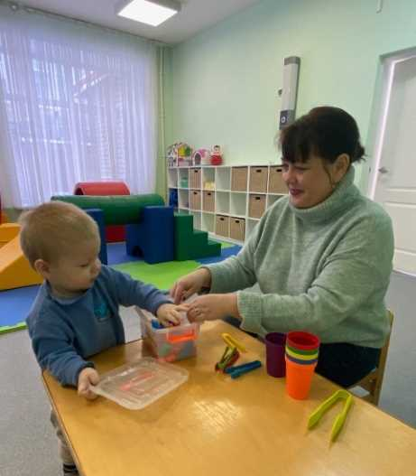
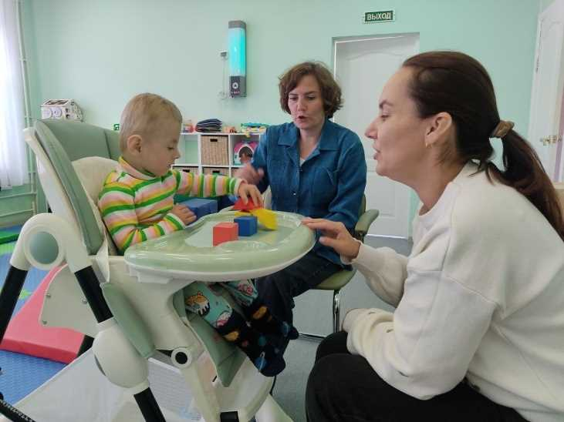
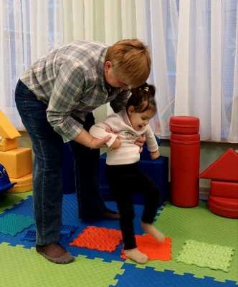

КАБИНЕТ РАННЕЙ ПОМОЩИ

Slide 25





ПУНКТ ПРОКАТА

Slide 26




ПУНКТ ПРОКАТА
Воспользовались услугой
20 семей

Slide 27





ЗАКЛЮЧИТЕЛЬНЫЙ ЭТАП
Мониторинг эффективности реализации проекта
1
Тиражирование и трансляция опыта
5
2
Определение перспектив практики
Оценка качества предоставления услуг
4
3
Обратная связь участников

Slide 28
ЗАКЛЮЧИТЕЛЬНЫЙ ЭТАП
23 семьи, имеющих ребенка с ОВЗ, в том числе 9 детей –инвалидов раннего возраста
16 семей прошли курс реабилитации повторно
4 мобильные междисциплинарные бригады

Slide 29



ЗАКЛЮЧИТЕЛЬНЫЙ ЭТАП
специалисты прошли обучение
на курсах повышения квалификации, по программе профессиональной переподготовки
осуществлено 35 выездов, в результате которых выявлено и включено в проект 23 семьи
Информация о реализации проекта опубликована 2 раза на телевидении, 1 раз в газете, на сайте и в соцсетях 20 раз,
Провели 3 мероприятия, на которых озвучены промежуточные итоги работы выездной службы «Домашний консультант»

Slide 30



ЗАКЛЮЧИТЕЛЬНЫЙ ЭТАП
В онлайн-школе для родителей размещено 8 обучающих видеороликов,
45 практических материалов
16 семей прошли курс повторно
удовлетворены оказанием услуг службы ранней помощи
100%
Услугами Пункта проката оборудования воспользовались 20 семей, включенных в проект

Slide 31

Улучшение эмоционального фона
Расширение социальных контактов
Повышение познавательной активности
Снижение психо-эмоционального напряжения
Формирование основных жизненных компетенций
Организация домашнего пространства и
режима дня

Slide 32
СПАСИБО за ВНИМАНИЕ

